Slide 1
Bài 7: Lập Trình Hướng Đối Tượng (OOP)
Huỳnh Mậu Quý – Phòng Dự Án

Slide 2
Nội dung
Tổng quan về lập trình hướng đối tượng
Một số tính chất của OOP
Khai báo và xây dựng Class
Từ khóa static
Kiểu vô danh (Anonymous Type)
Namespace
Expression-bodied members

Slide 3
1. Tổng quan về OOP
OOP là gì?
Object-Orientend Programming – OOP là phương pháp thiết kế và phát triển phần mềm dựa trên kiến trúc lớp (Class) và đối tượng (Object).
Hầu hết các ngôn ngữ lập trình hiện này như Python, Java, C#, Javascript, … đều hỗ trợ OOP.
Một kỹ thuật lập trình cho phép tạo ra các đối tượng trong code bằng cách trừu tượng hóa các đối tượng thực tế.

Slide 4
1. Tổng quan về OOP
Kiến trúc lớp (Class) là gì?
Một cấu trúc dữ liệu quan trọng để xây dựng các đối tượng, mô tả cho những thực thể có chung tính chất, hành vi.
Kết quả của sự “Trừu tượng hóa” (Abstraction) các đối tượng cùng loại, cùng các thông tin mô tả, …
Class trong C# được định nghĩa bằng từ khóa “class”, theo sau là tên của class và một cặp dấu ngoặc nhọn.

Slide 5
1. Tổng quan về OOP
Đối tượng (Object) là gì?
Đối tượng (Object) là một thực thể trong thực thế.
Một đối tượng bao gồm 2 thông tin:
Thuộc tính: Những thông tin, đặc điểm của đối tượng.
Phương thức: Những thao tác, hành động mà đối tượng có thể thực hiện.

Slide 6
1. Tổng quan về OOP
Sự khác nhau giữa Class và Object
Kiến trúc lớp (Class) | Đối tượng (Object)
Bản thiết kế hoặc khuôn mẫu mà từ đó tạo ra đối tượng | Một thể hiện của lớp
Tập hợp những đối tượng có thuộc tính giống nhau | Một thực thể trong thế giới thực: xe máy, xe ô tô, máy tính, laptop, …
Một lớp chỉ khai báo một lần | Một đối tượng được khai báo nhiều lần khi có yêu cầu
Khai báo thông qua từ khóa class | Khai báo thông qua từ khóa new hoặc tên lớp
Không được cấp phát bộ nhứ khu được tạo | Được phân bộ nhớ mỗi lần khởi tạo
Lớp là một thực thể logic | Đối tượng là một thực thể vật lý

Slide 7
1. Tổng quan về OOP
Lợi ích của việc sử dụng OOP
Tái sử dụng mã nguồn
Tính mở rộng cao
Dễ bảo trì
Tính trừu tượng cao
Giúp phát triển ứng dụng theo đội nhóm
Đảm bảo tính kế thừa
…

Slide 8
Nội dung
Tổng quan về lập trình hướng đối tượng
Một số tính chất của OOP
Khai báo và xây dựng Class
Từ khóa static
Kiểu vô danh (Anonymous Type)
Namespace
Expression Bodied members

Slide 9
2. Một số tính chất của OOP
Một số tính chất của OOP
Tính đóng gói (Encapsulation)
Tính kế thừa (Inheritance)
Tính đa hình (Polymorphism)
Tính trừu tượng (Abstraction)

Slide 10
2. Một số tính chất của OOP
Tính đóng gói (Encapsulation)
Che dấu những tích chất, các xử lý bên trong đối tượng, những đối tượng khác không thể tác động trực tiếp hoặc thay đổi trạng thái các thuộc tính bên trong đối tượng.
Chỉ có thể tác động vào các thuộc tính của đối tượng thông qua các phương thức được public của đối tượng đó.

Slide 11
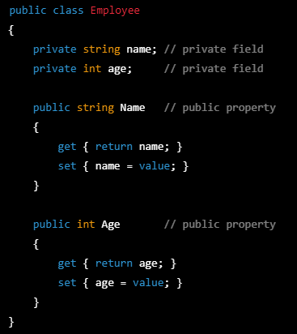
2. Một số tính chất của OOP
Ví dụ về Encapsulation

Slide 12
2. Một số tính chất của OOP
Tính kế thừa (Inheritance)
Kỹ thuật cho phép kế thừa lại những tính năng mà một đói tượng khác đã có.
Tránh việc code lặp lại, dư thừa mà chỉ để xử lý công việc tương tự.
Kế thừa một cấp: Với một lớp cha sẽ có một lớp con
Kế thừa nhiều cấp: Kế thừa từ nhiều class khác nhau

Slide 13
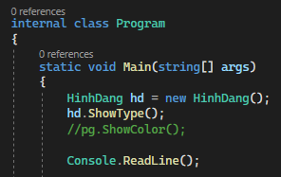
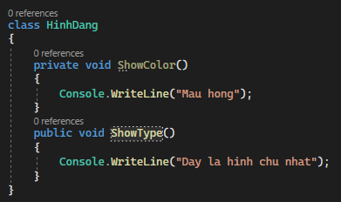
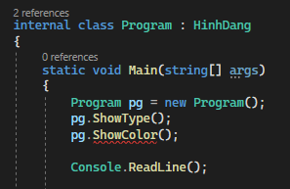
2. Một số tính chất của OOP
Ví dụ về kế thừa một cấp

Slide 14
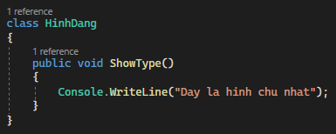
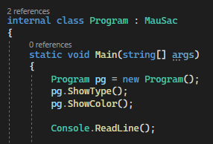
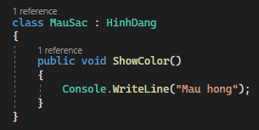
2. Một số tính chất của OOP
Ví dụ về kế thừa nhiều cấp

Slide 15
2. Một số tính chất của OOP
Tính đa hình (Polymorphism)
Một đối tượng thuộc các lớp khác nhau có thể hiểu cùng một thông điệp theo cách khác nhau.
Tính đa hình được thể hiện qua 2 cách:
Method Overloading (Compile time polymorphism)
Method Overriding (Run time polymorphism)

Slide 16
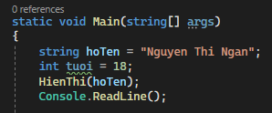
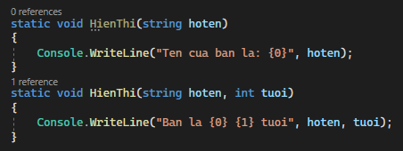
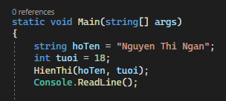
2. Một số tính chất của OOP
Method Overloading
Cách nạp chồng các phương thức có cùng tên nhưng khác tham số đầu vào.

Slide 17
2. Một số tính chất của OOP
Method Overriding
Một phương pháp được ghi đè lại các phương thức ảo của một lớp cha nào đó.
Cách thức khai báo Method Overriding:
virtual: Khai báo một phương thức ảo (Cho phép ghi đè)
override: Đánh dấu phương thức ghi đè lên phương thức ảo của lớp cha.

Slide 18
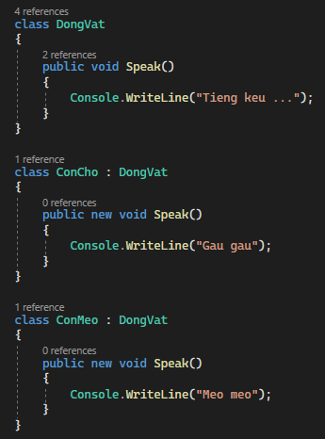
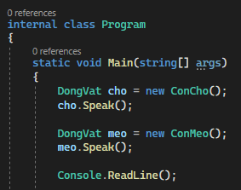
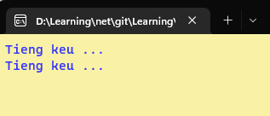
2. Một số tính chất của OOP
Ví dụ Method Overriding

Slide 19
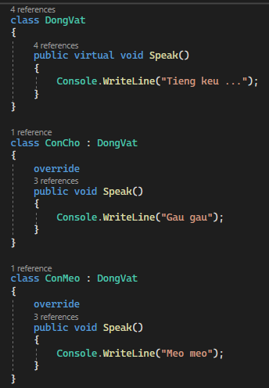
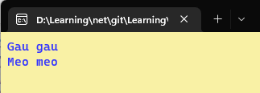
2. Một số tính chất của OOP
Ví dụ Method Overriding

Slide 20
2. Một số tính chất của OOP
Tính trừu tượng (Abstraction)
Là phương pháp trừu tượng hóa định nghĩa lên những hành động, tính chất của loại đối tượng nào đó cần phải có.
Tính trừu tượng được thể hiện qua 2 cách:
abstract
interface

Slide 21
2. Một số tính chất của OOP
abstract
Từ khóa để khai báo một lớp (abstract class) hoặc một phương thức (abstract method) trừu tượng.
Một lớp trừu tượng: không thể khởi tạo trực tiếp, chỉ có thể sử dụng như là lớp cơ sở cho các lớp kế thừa từ nó.
Một phương thức trừu tượng: chỉ có thể khai báo mà không có định nghĩa. Được khai báo trong một lớp trừu tượng và phải được định nghĩa lại trong lớp kế thừa để sử dụng.

Slide 22
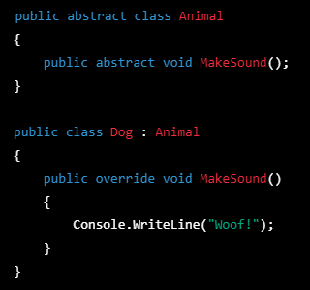
2. Một số tính chất của OOP
Ví dụ về abstract class và abstract method

Slide 23
2. Một số tính chất của OOP
interface
Một tập hợp các phương thức, thuộc tính, sự kiện hoặc các thành phần trừu tượng khác mà một lớp có thể triển khai.
interface chỉ định các phương thức, thuộc tính, sự kiện mà lớp sẽ phải cung cấp nhưng không được định nghĩa trong thân hàm của chúng.
Để khai báo interface ta sử dụng từ khóa interface

Slide 24
2. Một số tính chất của OOP
Sự khác nhau giữa class và interface
class: một kiểu đối tượng cụ thể có thuộc tính, phương thức hoặc các sự kiện riêng của class và cung cấp luôn định nghĩa của phương thức, sự kiện trong thân hàm của class.
interface: chỉ định các thành phần trừu tượng mà lớp triển khai phải có nhưng không cung cấp bất kỳ định nghĩa nào trong than hàm của interface.

Slide 25
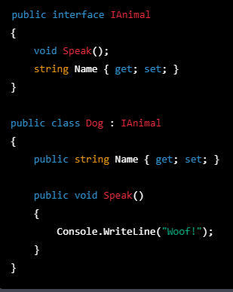
2. Một số tính chất của OOP
Ví dụ về interface

Slide 26
Nội dung
Tổng quan về lập trình hướng đối tượng
Một số tính chất của OOP
Khai báo và xây dựng Class
Từ khóa static
Kiểu vô danh (Anonymous Type)
Namespace
Expression-bodied members

Slide 27
3. Khai báo và xây dựng class
Khai báo và xây dựng class như thế nào?
Khai báo class
Xây dựng các thành phần trong class
Tạo đối tượng có kiểu class

Slide 28
3. Khai báo và xây dựng class
Cú pháp khai báo class
<từ khóa phạm vi> class <tên lớp>
{
Khai báo các biến thành viên (Fields)
Khai báo các thuộc tính (Properties)
Khai báo các sự kiện (Events)
Khai báo các phương thức (Method)
}

Slide 29
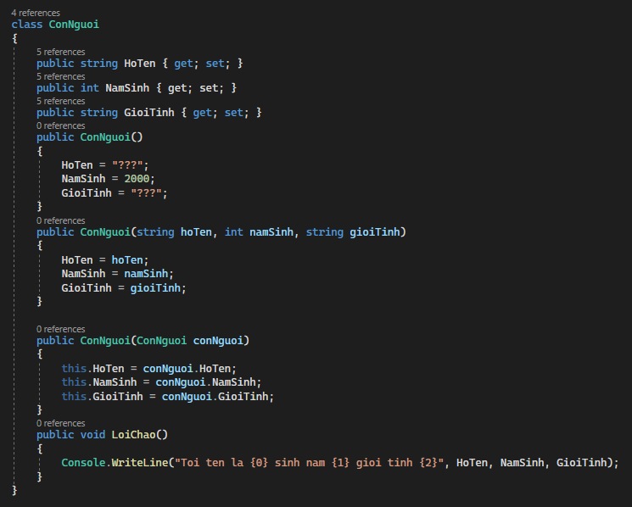
3. Khai báo và xây dựng class
Ví dụ về khai báo class

Slide 30
3. Khai báo và xây dựng class
Xây dựng các thành phần trong class
Biến thành viên (Fields)
Thuộc tính (Properties)
Các phương thức (Method)
Nạp chồng phương thức (Method Overloading)
Nạp chồng toán tử (Operator Overloading)

Slide 31
3. Khai báo và xây dựng class
Biến thành viên (Fields)
Các trường thông tin lưu trữ dữ liệu của một class
Khi khai báo biến thành viên mà không chỉ định rõ phạm vi thì mặc định được hiểu là private.
Khi xuất hiện từ khóa static trước tên biến thì mặc định biến này thuộc về class chứ không thuộc về đối tượng. Để truy xuất thông tin biến ta phải sử dụng <tên class>.<tên biến static>

Slide 32
3. Khai báo và xây dựng class
Thuộc tính (Properties)
Thành phần được sử dụng để truy xuất đến các biến thành viên được khai báo private trong class.
Mỗi thuộc tính chỉ truy xuất đến một biến thành viên duy nhất.

Slide 33
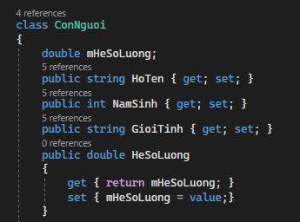
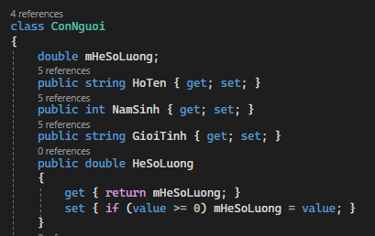
3. Khai báo và xây dựng class
Ví dụ về thuộc tính (Properties)

Slide 34
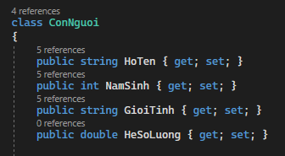
3. Khai báo và xây dựng class
Thuộc tính (Properties)
Xây dựng thuộc tính tự động
Thao tác đọc và ghi dữ liệu vào biến thành viên do bộ truy xuất thực hiện. Người dung không thể thấy được các biến do hệ thống phát sinh.

Slide 35
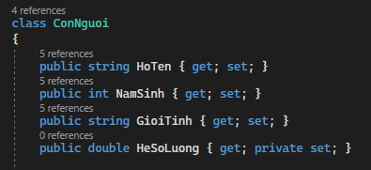
3. Khai báo và xây dựng class
Thuộc tính (Properties)
Sử dụng từ khóa private để tạo ra các thuộc tính “read-only” hoặc “write-only”

Slide 36
3. Khai báo và xây dựng class
Tạo đối tượng có kiểu class
<tên class> <tên đối tượng> = new <tên class>(<tham số>);
Trong đó:
tên class: lớp chứa các thông tin về đối tượng.
tên đối tượng: tên gợi nhớ cho đối tượng nào đó
new: từ khóa dung để tạo đối tượng có kiểu class.
tham số: các tham số khởi tạo đối tượng nếu có.

Slide 37
3. Khai báo và xây dựng class
Phương thức khởi tạo class (Constructor)
Constructor là một phương thức đặc biệt có cùng tên với class chứa nó. Dùng để khởi tạo đối tượng được chỉ định.
Constructor có các dạng sau:
Constructor mặc định
Constructor có tham số đầu vào là các biến
Constructor có tham số đầu vào là kiểu class

Slide 38
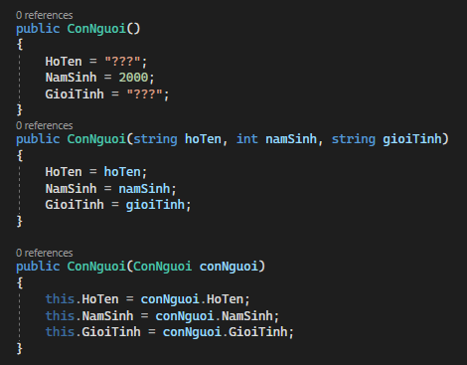
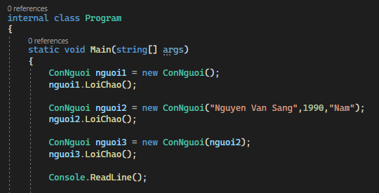
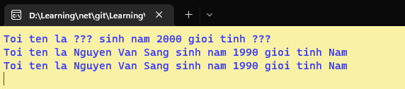
3. Khai báo và xây dựng class
Ví dụ về constructor

Slide 39
Nội dung
Tổng quan về lập trình hướng đối tượng
Một số tính chất của OOP
Khai báo và xây dựng Class
Từ khóa static
Kiểu vô danh (Anonymous Type)
Namespace
Expression-bodied members

Slide 40
4. Từ khóa static
Static là gì?
Chỉ ra một biến thành viên hay một phương thức của lớp được tạo ra một lần duy nhất và sẽ được chia sẽ cho các đối tượng của lớp đó.
Khi xuất hiện từ khóa static trước tên biến thì mặc định biến này thuộc về class chứ không thuộc về đối tượng. Để truy xuất thông tin biến ta phải sử dụng <tên class>.<tên biến static>

Slide 41
4. Từ khóa static
Static là gì?
static class là class không có đối tượng (đối tượng không được tạo bởi từ khóa new của lớp đó)
Có thể dung static class để khai báo các hằng số, các phương thức chuyển đổi, …
Ví dụ: class Math là một static class có hằng số Math.PI và các phương thức hàm như Math.Pow(), Math.Sqrt(), …

Slide 42
Nội dung
Tổng quan về lập trình hướng đối tượng
Một số tính chất của OOP
Khai báo và xây dựng Class
Từ khóa static
Kiểu vô danh (Anonymous Type)
Namespace
Expression-bodied members

Slide 43
5. Kiểu vô danh
Kiểu vô danh là gì?
Kiểu class không có tên và được kế thừa từ đối tượng (Object) nào đó.
Kiểu dữ liệu của các thành viên được xác định dựa trên giá trị khởi tạo tương ứng.
Sử dụng từ khóa var và new để khai báo.

Slide 44
Nội dung
Tổng quan về lập trình hướng đối tượng
Một số tính chất của OOP
Khai báo và xây dựng Class
Từ khóa static
Kiểu vô danh (Anonymous Type)
Namespace
Expression-bodied members

Slide 45
6. Namespace
Namespace là gì?
Được sử dụng để phân chia và tổ chức mã nguồn vào các nhóm logic khác nhau, giúp cho việc quản lý mã nguồn trở nên dễ dàng hơn.
Namespace không tương ứng với tên tệp tin hay thư mục.
Khi sử dụng các class và các thành phần trong namespace khác nhau, chúng ta có thể sử dụng từ khóa using để chỉ định namespace cần sử dụng.

Slide 46
6. Namespace
Namespace là gì?
Cách tốt nhất để tổ chức các namespace là theo hướng hệ thống phân cấp.
using System;
namespace ten_namespace_cha
{
namespace ten_namespace_con
{
class ten_class
{
public void Ten_phuong_thuc()
{
// các câu lệnh
}
}
}
}

Slide 47
Nội dung
Tổng quan về lập trình hướng đối tượng
Một số tính chất của OOP
Khai báo và xây dựng Class
Từ khóa static
Kiểu vô danh (Anonymous Type)
Namespace
Expression-bodied members

Slide 48
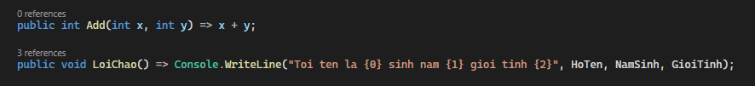
7. Expression-bodied members
Expression-bodied members là gì?
Một cú pháp rút gọn để định nghĩa các phương thức, thuộc tính hay chỉ mục.
Được khai báo bằng từ khóa =>

Slide 49

Happy Coding

